Slide 1


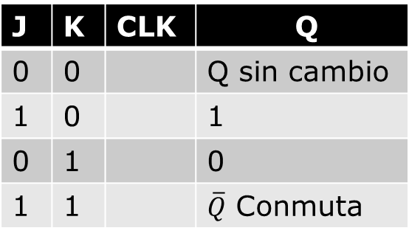


FLIP-FLOP SINCRONIZADO POR RELOG EN «JK»
Las entradas J K controlan el estado del FF de la misma forma que los entradas S y R, con una diferencia notable. La condición J=K=1 no produce salida ambigua o invalida.
Para esta condición el FF siempre cambiara a su estado opuesto al momento que ocurra la transición de reloj.
CLK

Slide 2

FLIP-FLOP SINCRONIZADO POR RELOG EN «D»
Este tipo de FF solo tiene una entrada y Q cambiara al estado que se encuentre presente en la entrada cuando se aplique la señal de reloj.
D | CLK | Q
0 |  | 0
1 |  | 1
CLK

Slide 3
SISTEMAS SECUENCIALES
ENTRADA ASINCRONAS
Las entradas SR,JK y D son designadas como entradas de control y son llamadas entradas síncronas debido a que la entrada de CLK esta sincronizada
La mayoría de los FF sincronizados por reloj tienen también una o mas entradas asíncronas que operan de manera independiente a las entradas síncronas y a la entrada de CLK. Estas entradas asíncronas se pueden usar para: establecer «1» ó borrar (reset) «0», en cualquier momento, sin importar las condiciones de las otras entradas.

Slide 4
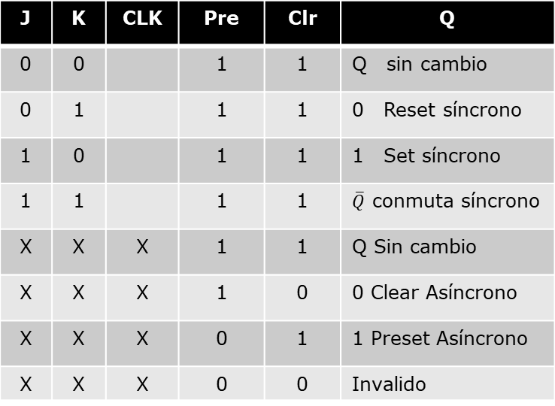




SISTEMAS SECUENCIALES
ENTRADA ASINCRONAS
CLK

Slide 5
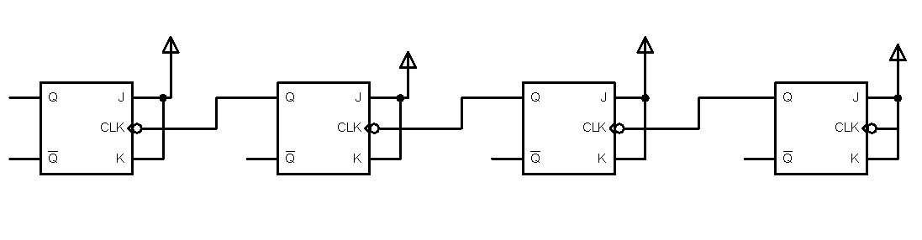
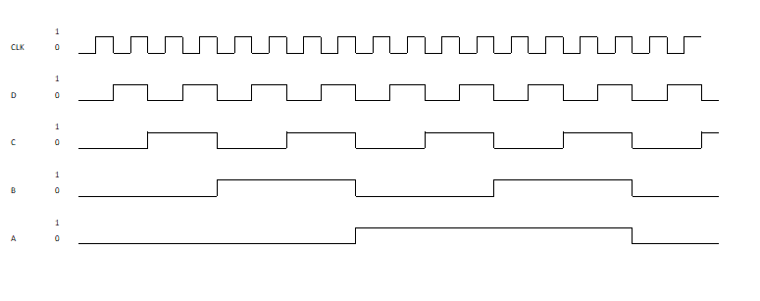
SISTEMAS SECUENCIALES
CONTADORES ASÍNCRONOS
A
B
C
D

Slide 6
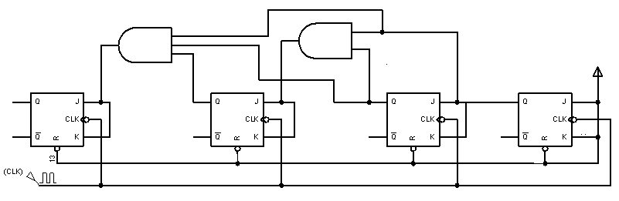
SISTEMAS SECUENCIALES
CONTADORES SÍNCRONOS (EN PARALELO).
El contador en paralelo o síncrono es empleado para resolver problemas que se generan con los contadores debido al riso en el retraso de propagación acumulado en los FF
A
B
C
D

Slide 7
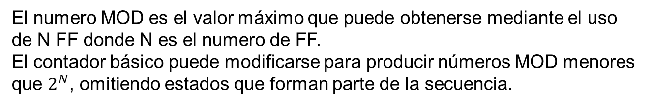
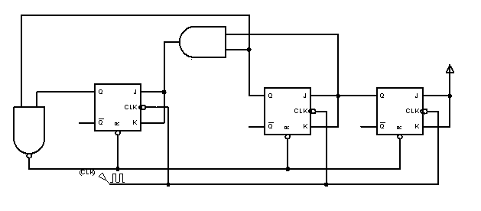
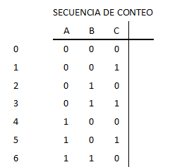
SISTEMAS SECUENCIALES
A
B
C
Estado temporal. Necesario para borrar el conteo

Slide 8
SISTEMAS SECUENCIALES
Diagrama de transición de estado
Si llegara a aparecer
000
111
001
Estado temporal
110
010
101
011
100

Slide 9
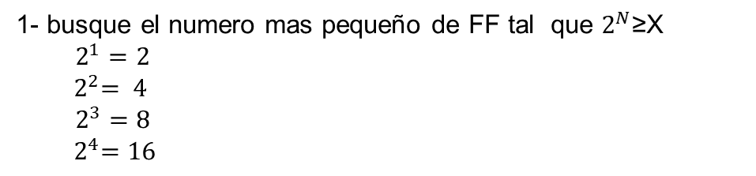
SISTEMAS SECUENCIALES
Procedimiento de diseño contador MOD X
2- conecte una compuerta NAND a las entradas Clear asíncronas de todos los FF
3- Determine cuales FF están en estado alto, cuando el conteo sea igual a X. luego conecte las salidas normales de estos FFs a las entradas de la compuerta NAND

Slide 10
SISTEMAS SECUENCIALES
Ejercicio
Realizar un contador síncrono MOD-5

